Slide 1
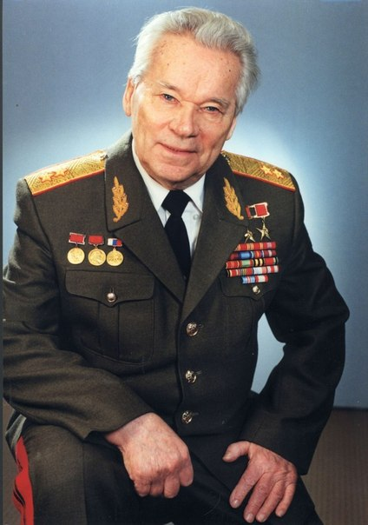
100 лет со дня рождения
легендарного конструктора-оружейника
Михаила Тимофеевича Калашникова

Slide 2
Биография

Slide 3
Село Курья Алтайский край

Slide 4
«Я первый пожму руку тому, кто сделает автомат лучше»

Slide 5
«Я, наверное, конструировал бы технику, облегчающую тяжелый крестьянский труд. Отечественная война повернула меня в другую сторону. Немцы виноваты, что я стал военным конструктором»

Slide 6
Старший сержант Михаил Калашников во время работы над проектом автомата АК-47, 1947 г.

Slide 7
АК-47

Slide 9
АК-400

Slide 10
АК-400

Slide 11
РПК

Slide 12
охотничий самозарядный карабин «Сайга»

Slide 14
Герб Зимбабве

Slide 15
Герб Мозамбика

Slide 16
Флаг Мозамбика

Slide 17
Герб Восточного Тимора

Slide 18
Герб Буркина-Фасо с 1984 по 1997 гг.

Slide 19
эмблема ливанской группировки "Хезболла"

Slide 20
Памятник АК-47 на пограничной заставе «Налычево» на Камчатке

Slide 21
Памятник АК-47 в Египте

Slide 22
КНДР

Slide 23
Судан

Slide 25
Викторина

Slide 26
1 тур 1. Где и когда родился М. Т. Калашников?

Slide 27
2. Когда и почему семья Калашниковых была вынуждена уехать из родного села?

Slide 28
3. Склонность к каким предметам проявлял Калашников- школьник?

Slide 29
2 тур 1. Сколько классов закончил Михаил Тимофеевич?

Slide 30
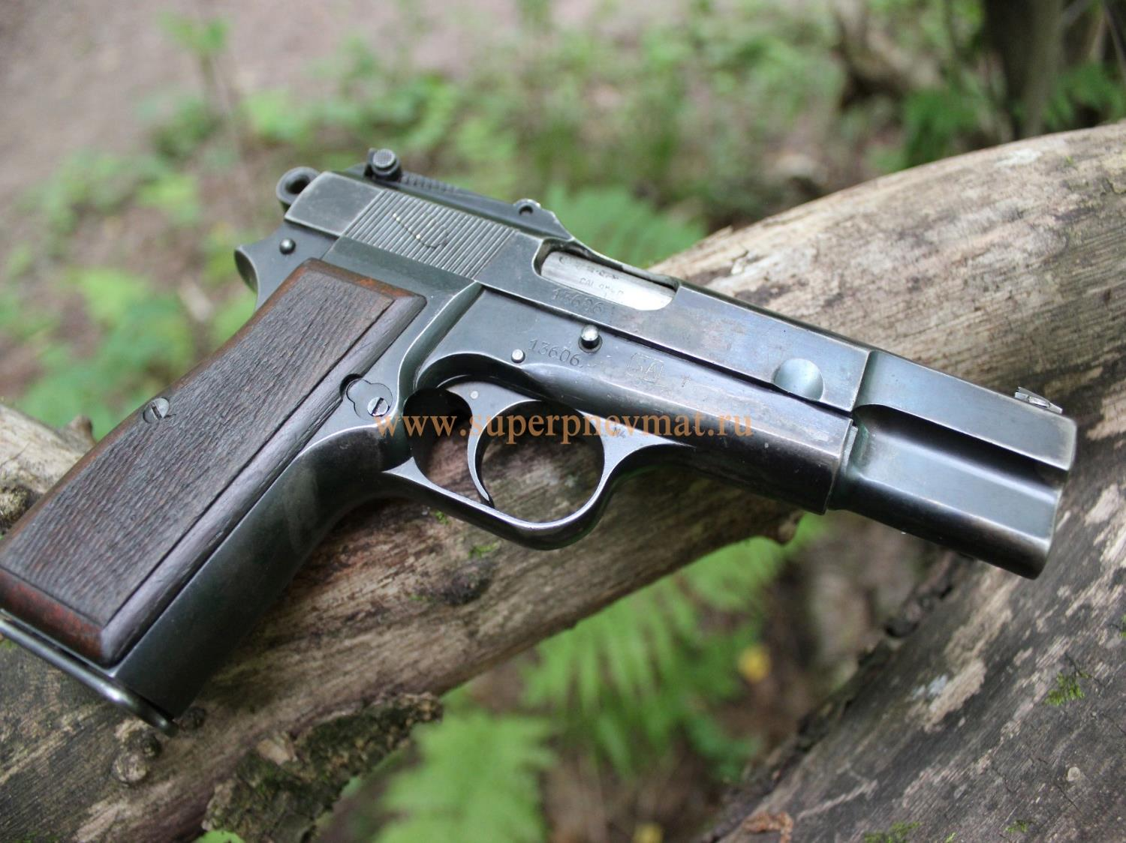
браунинг

Slide 31
2. Где впервые проявил М.Т.Калашников свои изобретательские способности?

Slide 32
3. Какой вид оружия был первым изобретением Калашникова?

Slide 33
пистолет-пулемёт

Slide 34
3 тур
1. В 1947 году в СССР был объявлен конкурс на создание автомата. В том конкурсе все конструкторы принимали участие под псевдонимами, чтобы работы известных оружейников и молодых жюри оценивало беспристрастно.
Какой псевдоним взял себе Калашников?
Михтим
Калаш
Оружейник

Slide 35
Михтим – Михаил Тимофеевич

Slide 36
2. Калашников – автор и разработчик известного во всём мире АК-47, известного во всём мире автомата. АК – это сокращение от «автомат Калашникова».
А что обозначает 47?
калибр
год разработки
год выпуска

Slide 37
Полное название АК-47 – «7,62 миллиметра автомат Калашникова образца 1947 года». 1947 – год разработки. Также его часто называют просто "Калаш".

Slide 38
3. Что получил М.Т.Калашников за своё изобретение? Золотая медаль "Серп и Молот", Орден "За заслуги перед Отечеством" 2-й степени, Сталинская премия первой степени

Slide 39
Старшему сержанту М.Т.Калашникову в 1949 г. была присуждена Сталинская премия первой степени

Slide 40
4 тур
1. В советское время умение разбирать и собирать автомат Калашникова входило в минимум знаний, получаемых на уроках начальной военной подготовки. За сколько секунд школьник должен был разобрать и собрать макет АК, чтобы получить «5»?
18 / 30
15 / 25
35 / 50

Slide 41
Нормативы оценки неполной разборки и сборки макета массогабаритного автомата Калашникова: Оценка время, с, разборка / сборка "Отлично" 18 / 30 "Хорошо" 20 / 35 "Удовлетворительно" 25 / 40

Slide 42
2. Сколько выстрелов в минуту производит АК?
300
600
1000

Slide 43
3. Дальность, до которой сохраняется убойное действие пули?
650м
1350 м
2550м

Slide 44
5 тур
1. Назовите главные качества автомата, по словам самого конструктора.
простота и надёжность,
цена и качество,
удобство и дизайн

Slide 45
По словам самого конструктора, главными качествами его оружия являются "простота и надежность".
"Я создавал автомат, будучи сержантом, и постоянно помнил, что солдат академий не заканчивал", - говорил сам Калашников.

Slide 46
2. На каком ижевском заводе была выпущена первая партия АК-47?
Ижмаш,
Ижевский механический завод,
Ижевский мотозавод

Slide 47
Работу над своим легендарным автоматом Калашников начал на Ижевском мотозаводе.
В 1948 году здесь была разработана техническая документация и выпущена первая опытная партия АК-47.

Slide 48
До конца дней Калашников был полон сил и энергии, но много лет у него были проблемы со слухом.
Какова их причина?
возрастное заболевание,
частое посещение тира и полигонных стрельб,
последствие ранения на войне

Slide 49
Калашников из-за частого посещения тира и полигонных стрельб получил нарушение слуха, восстановить который не удалось впоследствии даже с помощью современной медицины.

Slide 50
1. Какой российский баскетболист, играя в NBA за "Юту Джаз" получил прозвище "АК-47"?

Slide 51
Андрей Кириленко

Slide 52
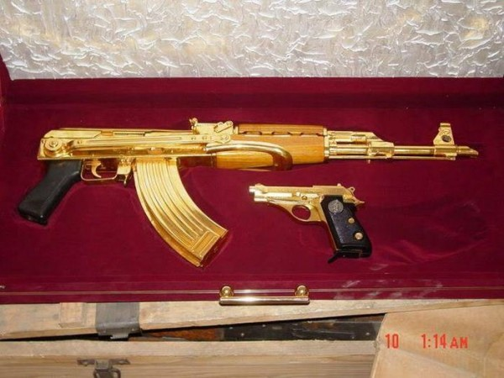
2. Кому принадлежал этот АК?

Slide 53
У бывшего президента Ирака Саддама Хусейна был позолоченный АК измененной конструкции.

Slide 54
3. Назовите страну, где в честь этого оружия возведен памятник.

Slide 55
В Египте, на берегу Синайского полуострова, установлен памятник автомату Калашникова.

Slide 56
7 тур
1. Назовите страны на гербах, которых изображён автомат Калашникова.

Slide 57
Зимбабве,
Мозамбик,
Восточный Тимор,
Буркино-Фасо

Slide 58
3. У какого государства изображение АК присутствует не только на гербе, но и на флаге?

Slide 59
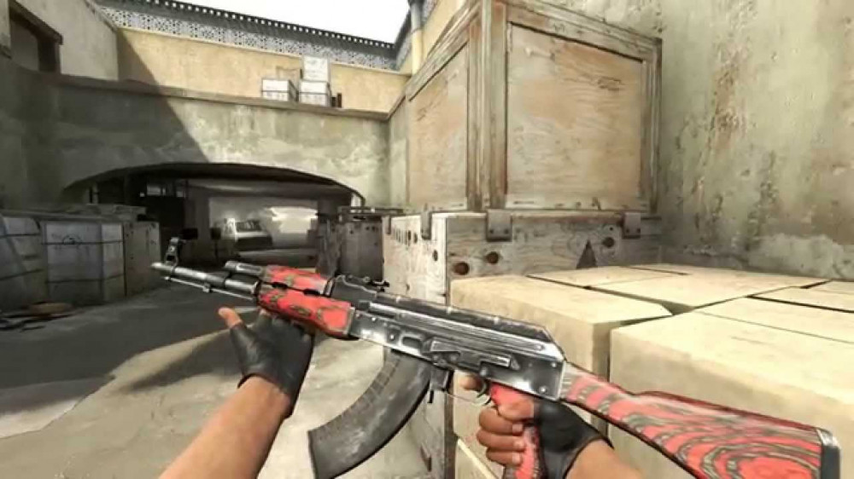
3. Назовите компьютерные игры, в которых автомат Калашникова является виртуальным оружием.

Slide 60
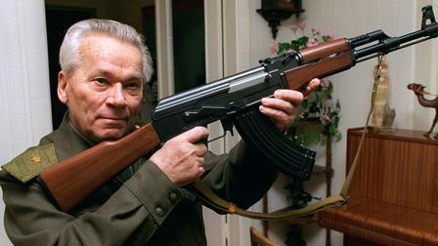
1. Продолжите фразу : «Я первый пожму руку тому, … Но пока так и стою …»

Slide 61
«Я первый пожму руку тому, кто сделает лучше. Но пока так и стою с протянутой рукой».
М.Т.Калашников

Slide 62
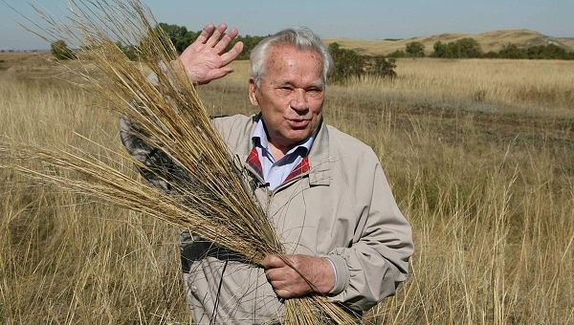
Продолжите фразу: «Я, наверное, конструировал бы технику, облегчающую тяжелый крестьянский труд. …(?)... повернула меня в другую сторону. …(?) .. виноваты, что я стал военным конструктором»

Slide 63
«Я, наверное, конструировал бы технику, облегчающую тяжелый крестьянский труд. Отечественная война повернула меня в другую сторону. Немцы виноваты, что я стал военным конструктором»
М.Т.Калашников

Slide 64
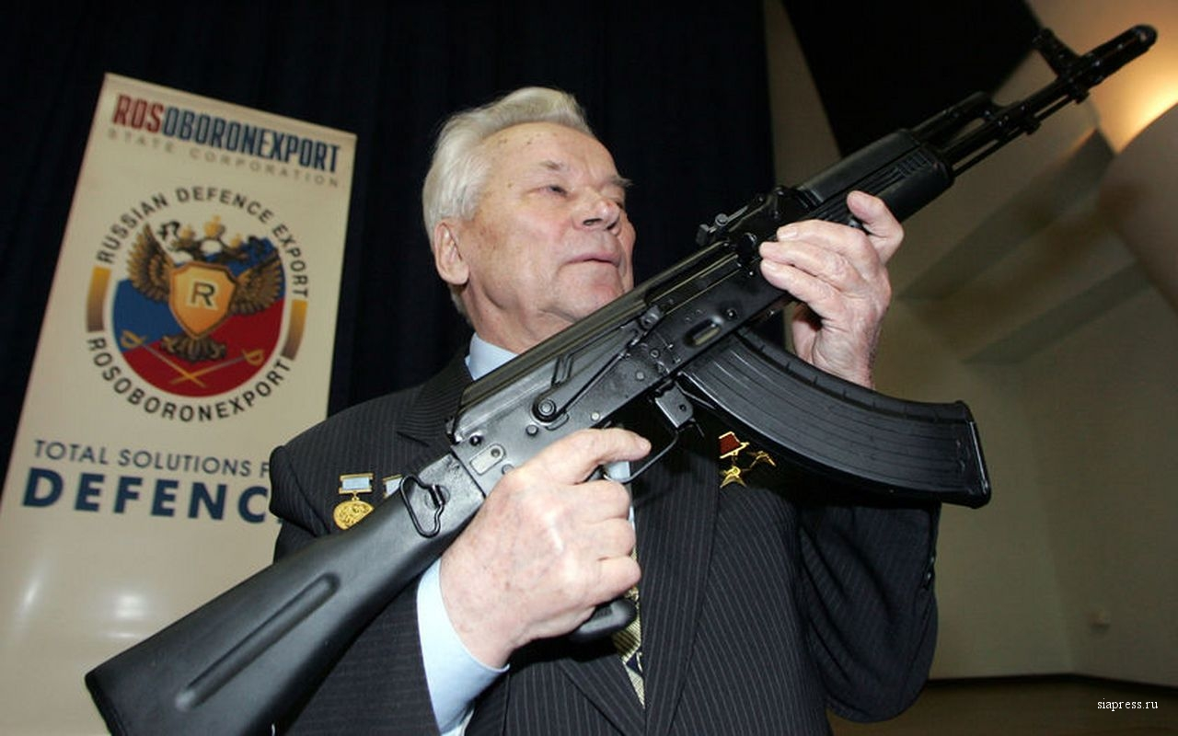
Продолжите фразу: «Я изобрёл автомат не для убийства людей, а …».

Slide 66
Легендарный российский оружейник Михаил Калашников говорил, что всю жизнь изобретал оружие для защиты, а не для убийства: "Я спокойно сплю, потому что всегда создавал оружие для защиты. Это политики не могут договориться и используют его для убийства".

Slide 67
Конкурс капитанов
Эссе
«Я изобрёл автомат не для убийства людей, а для защиты своего Отечества»
М.Т.Калашников
Высказать свою точку зрения на эту проблему.
Подведение итогов

